Slide 1
Клуб любителей скакалки «СКИПИНГ»
Инструктор физической культуры
ГБДОУ детский сад №32
Центрального района
Г. Санкт – Петербурга
Коновалова Г.И.
.

Slide 2
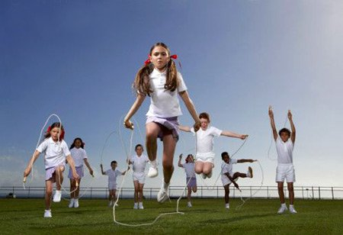
Скипинг – это . . .
прыжки на скакалке

Slide 3
Что необходимо для занятий скипингом?
ЛЮБОЕ МЕСТО
ПРЕДНАЗНАЧЕННОЕ
ДЛЯ
ПРЫЖКОВ
СКАКАЛКИ
РАЗНОЙ
ДЛИНЫ
РАЗЛИЧНЫЙ
СПОРТИВНЫЙ
ИНВЕНТАРЬ

Slide 4
Физические качества развивающиеся на занятиях СКИПИНГОМ
выносливость
сила
прыгучесть
скорость
ловкость
координация
Чувство
коллективизма

Slide 5
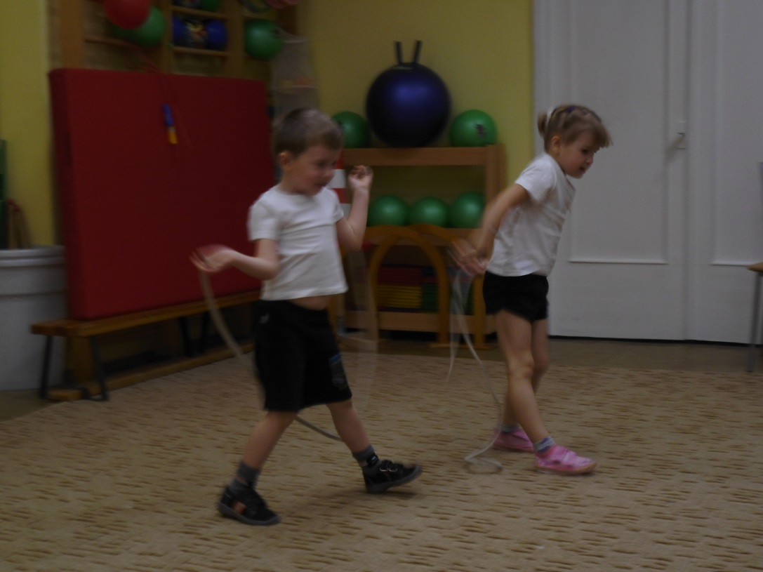
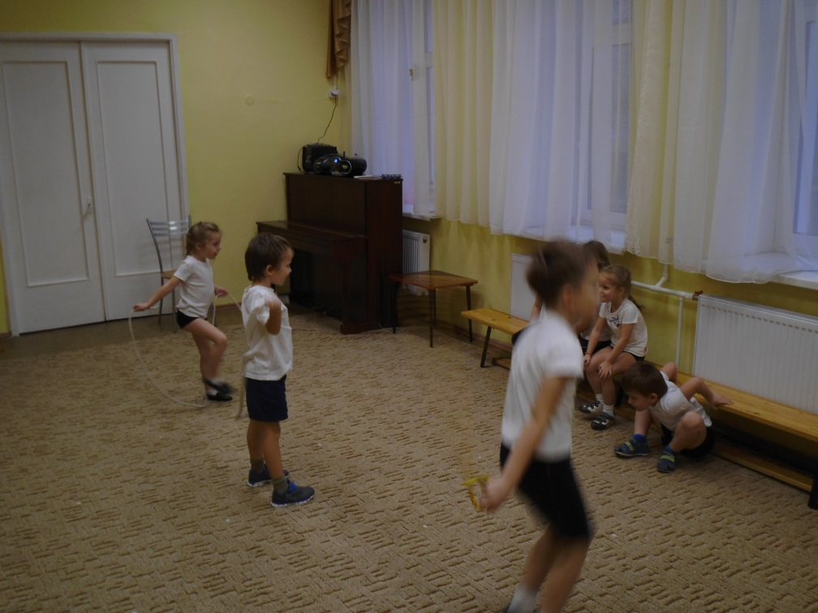
Первые прыжки

Slide 6
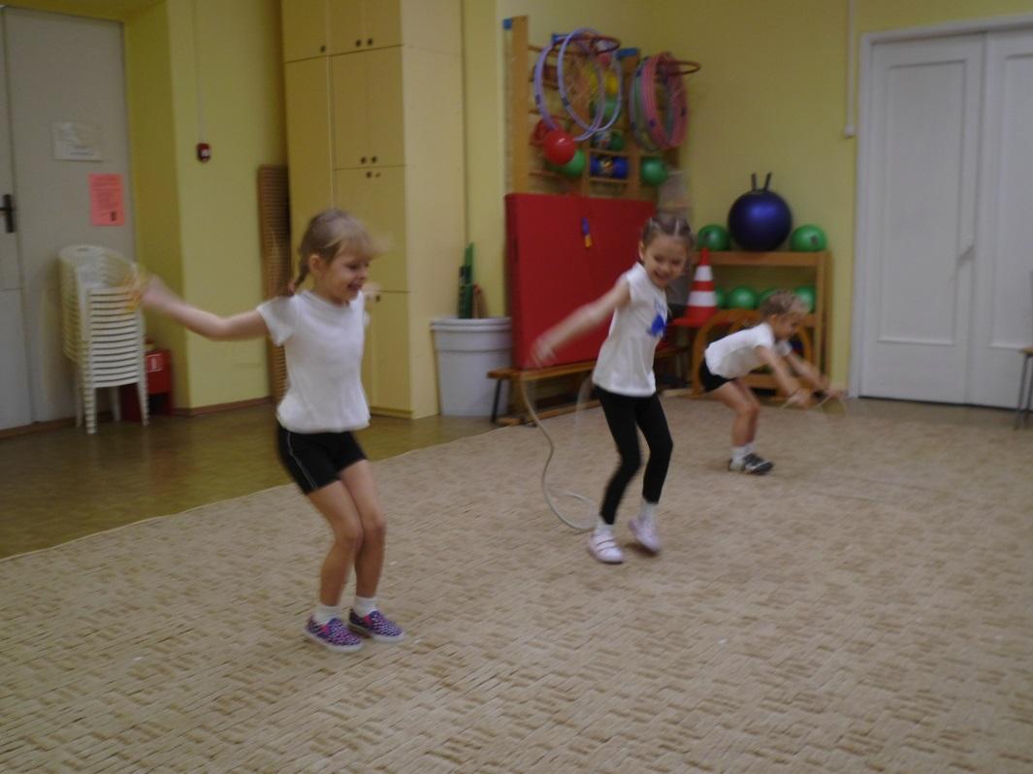
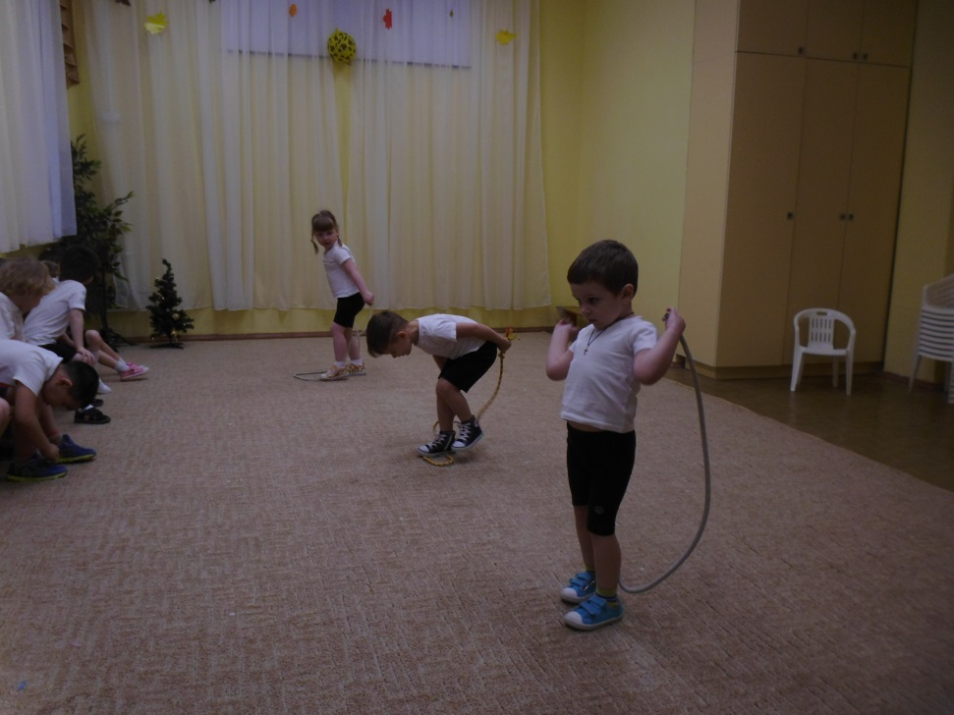
Мальчишки и девчонки !

Slide 7
Вопросы Кроссворда
1. Место, где проходят занятия скипинга
2. Главный спортивный инвентарь скипинга
3. Судья обслуживающий соревнования
4. Действие, которое часто повторяется на занятиях скипингом
5. Физическое качество, развивающиеся на занятиях скипингом
6.Прибор, измеряющий время выполнения норматива
7. Награда победителям соревнований

Slide 8
Разгадай кроссворд
 |  |  | 1 | 1
 |  |  | 2
 | 3
 |  |  | 5
6
 |  |  |  | 7
с п о р т з а л
с к а к а л к а
а р б и т р
п р ы ж о к
с и л а
с е к у н д о м е р
г р а м о т а

